Slide 1
Лекція 8.
Асоціативний аналіз.
Базові концепції

Slide 2
Структура курса
Лекції – 24 годин
Лабораторні заняття (проєктний підхід) – 24 годин .
Самостійна робота – 102 години
Контрольні роботи - 2
Іспит
Разом– 150 годин (5 кредитів).
Підвищення рейтингу
Сертифікат курсу на Coursera або Prometeus
Індивідуальна творча робота з підготовкою студ. роботи на конкурс
Наукова робота з підготовкою наукової статті

Slide 3
Економічні підстави для асоціативного аналізу даних
В інформаційній системі працюючого підприємства нагромаджуються великі обсяги різноманітних відомостей.
Користувачі можуть аналізувати ці відомості за допомогою класичних аналітичних інструментів, вбудованих в прикладні рішення — звітів, зведених таблиць, діаграм.
Ці інструменти дозволяють:
  представити картину господарської діяльності підприємства в зручному для аналізу вигляді,
  визначити відхилення від плану,
  підготувати ухвалення управлінських рішень,
  спланувати нові показники на основі тенденцій минулих періодів.
Для успішного просування товарів завжди важливо знати, що і як продається, а також, хто є споживачем. Особливо це потрібно в умовах жорсткої конкуренції сьогодення. Вичерпну відповідь на перше питання дають такі засоби Data Mining, як аналіз ринкових кошиків і сиквенціальний аналіз.
Знаючи зв’язки між покупками і тимчасові закономірності, можна оптимальним чином регулювати пропозицію. З іншого боку, маркетинг має можливість безпосередньо управляти попитом, але для цього необхідно знати якомога більше про поведінку споживачів.
Data Mining дозволяє вирішувати завдання виділення груп споживачів зі схожими стереотипами поведінки, тобто сегментувати ринок. Для цього використовують кластеризацію і класифікацію.
Сиквенціальний аналіз допомагає торговим підприємствам приймати вирішення про створення товарних запасів.
Асоціативні моделі використовується тоді, коли декілька подій пов’язані одна з одною. Вони характеризують близькість різних одночасно спостережуваних категоріальних характеристик і виражаються простими правилами. Такими характеристиками можуть бути товари, послуги та попит на них, що одночасно надаються споживачеві.

Slide 4
Задачі Data Mining
У список основних , вирішуваних алгоритмами DM, входять:
  пошук асоціацій (зв’язків між різними характеристиками),
  кластеризація та сегментація (виявлення структури, груп, кластерів),
  дерева рішень,
  аналіз з виборчою дією,
  мережі впевненості,
  метод найближчих сусідів (метод опорних векторів),
  нейронні мережі,
  нечітка логіка,
  генетичні алгоритми,
  регресійні методи:
    прогнозування,
    класифікація,
    відновлення функціональної залежності між характеристиками,
  еволюційне програмування.
  візуалізація знайдених моделей та даних.
З метою моделювання попиту використовуються методи асоціативних правил для аналізу взаємозв’язків між товарами та товарними групами, що входять в одну трансакцію на товарному ринку.

Slide 5
Поняття асоціативного правила
Асоціативні правила часто використовують, наприклад, у таких задачах:
виявлення наборів товарів, які часто (або ніколи) купуються разом;
визначення клієнтів, яким подобаються нововведення у їх обслуговування;
визначення профілю відвідувача web-ресурсу і т. ін.
моделювання попиту
Базовим поняттям теорії асоціативних правил є транзакція – множина подій, що відбуваються сумісно.
Наприклад, купівельна транзакція є набором (items) товарів, куплених покупцем за один візит. Такі транзакції можуть фіксуватись касовими апаратами і зберігатись у базі даних.
Розглянемо методи асоціативних правил для аналізу взаємозв’язків між товарами та товарними групами, що входять в одну транзакцію на товарному ринку

Slide 6
Переваги асоціативних правил
Основними перевагами асоціативних правил є легке сприйняття людиною, а саме:
корисні правила — складаються з дійсної інформації, яка раніше була не відомою, але має логічне пояснення. Такі правила можуть бути використані для прийняття рішень, які приносять вигоду;
тривіальні правила — складаються з дійсної та легко пояснюваної інформації яка є відомою. Такі правила не приносять ніякої користі, оскільки відображають відомі закони в досліджуваній галузі, або результати минулої діяльності. Іноді такі правила можуть використовуватись для перевірки виконання рішень, прийнятих на основі попереднього аналізу;
незрозумілі правила — складаються з інформації, яка не може бути поясненою. Такі правила можуть бути отримані на основі аномальних значень або таємних знань. Напряму такі правила не можна використовувати для прийняття рішень. Для кращого розуміння потрібно проводити додатковий аналіз.

Slide 7
Математична постановка задачі асоціативного аналізу
Товари та набори об’єктів, що часто представлені в групах і становлять досліджувані набори, які позначимо множиною:
де: i – об’єкти, що входять в аналізовані набори; n – загальна кількість об’єктів.
Набори об’єктів з множини I є транзакціями Т, знаходяться у експериментальній БД та піддаються аналізу є підмножиною множини I :
Такі транзакції на ринку товарів відповідають наборам, що купуються споживачем і зберігаються в БД у вигляді транзакції - товарного чека або накладної. В них перераховуються товари, що придбані покупцем, їх ціна, кількість та ін.
Набір транзакцій, інформація про яких доступна для аналізу, визначається множиною:
де: m – кількість доступних для аналізу транзакцій.

Slide 8
Математична постановка задачі асоціативного аналізу
Множину транзакцій позначаємо:
Довільний набір об’єктів, що визначає попит на ринку позначимо
Множина транзакцій, в які входить набір F, позначимо:
Кожна транзакція подається бінарним вектором, де t[k]=1, якщо елемент i_{k} присутній в транзакції , інакше t[k]=0.
Асоціативним правилом називається імплікація X ⇒ Y, де X ⊂ I, Y ⊂ I, X ∩ Y = Ø, що читається як:
«З Х випливає Y». Тобто асоціативне правило формулюється у вигляді: «Якщо умова, то наслідок»
Постановка задачі
Враховуючи набір транзакцій, знайти правила, які передбачатимуть появу предмета на основі випадків інших елементів транзакції

Slide 9
Основні характеристики асоціативних правил (АП)
Для визначення підтримки набору F до загальної кількості трансакцій використаємо функцію Supp(F)
При пошуку аналітик може вказати мінімальне значення підтримки його наборів, що задовольняє попит Supp _{min} . Набір товарів може бути багаторазовим, якщо значення його підтримки більше мінімального значення підтримки, заданого користувачем:
Таким чином, при пошуку асоціативних правил попиту товарів на ринку треба знайти множину всіх частих наборів:

Slide 10
Основні характеристики асоціативних правил (АП)
Оскільки правило будується на підставі набору, то, значить, правило X >= Y має підтримку, рівну
підтримці набору F, який складають X і Y:
Очевидно, що правила, побудовані на підставі одного і того самого набору, мають однакову підтримку.
Для визначення достовірності правила X >= Y є відношення числа транзакцій, що містять набори X і У, до числа транзакцій, що містять набір X.
Це відношення показує вірогідність того, що з наявності в транзакції набору X слідує наявність в ній набору У
Звідси видно, що чим більше достовірність, тим правило краще, причому у правил, побудованих на підставі одного і того самого набору, достовірність буде різна.

Slide 11
Основні характеристики асоціативних правил (АП)
Але достовірність не дозволяє оцінити корисність правила. Якщо відсоток наявності в транзакціях
набору У за умови наявності в них набору X менше, ніж відсоток безумовної наявності набору У, т. е.
це значить, що вірогідність випадково вгадати наявність в трансакції набору У більше, ніж передба-
чено за допомогою правила X >= Y .
Для виправлення такої ситуації вводимо міру покращення
Покращення правила показує, чи корисним є правило випадкового вгадування та відповідає відношенню числа транзакцій, що містять набори X і У, до кількості транзакцій, що містять набір X, і кількості транзакцій, що містять набір У:
Якщо покращення більше одиниці, то це значить, що за допомогою правила передбачити наявність набору У вірогідніше, ніж випадкове вгадування, якщо менше одиниці, то навпаки.

Slide 12
Основні характеристики асоціативних правил (АП)
У останньому випадку можна використовувати заперечливе правило, тобто правило, яке передбачає відсутність набору У:
У такого правила покращення буде більше одиниці, оскільки
Таким чином, можна одержати правило, яке передбачає результат краще, ніж випадковим чином.
Дані оцінки використовується при генерації правил оцінювання попиту на ринку товарів.
При пошуку асоціативних правил задаємо мінімальні значення перерахованих змінних. В результаті ті правила, які не задовольняють цим умовам, відкидаються і не включаються до рішення задачі.
З цієї точки зору не можна об’єднувати різні правила, навіть ті, що мають загальне смислове навантаження.
Наприклад, наступні правила:
не можна об’єднати в одне:
оскільки достовірності їх будуть різні, отже, деякі з них можуть бути виключені, а деякі – ні.

Slide 13
Приклад асоціативних правил (АП)
Якщо об’єкти мають додаткові атрибути, які впливають на склад об’єктів в транзакціях, а отже, і в наборах, то вони повинні враховуватися в правилах, що генеруються. В цьому випадку умовна частина правил міститиме не тільки перевірку наявності об’єкту в транзакції, але і складніші операції порівняння:
  більше, менше, включення.
Результуюча частина правил також може містити твердження щодо значень атрибутів.
Наприклад, якщо у товарів розглядається ціна, то правила можуть мати наступний вигляд:
Дане правило говорить про те, що якщо попит є на товар_1 за ціною менше 3, то, ймовірно, буде
попит на товар_2 за ціною менше 6.
Приклад: нехай 75% транзакцій, що містять хліб, також містять молоко. 3% від загальної кількості всіх транзакцій містять обидва товари. Тоді достовірність правила складе Conf=0,75, а його підтримка Sup = 0,03. Тобто, 3% покупців купили хліб і молоко, а 75% з тих, хто купив хліб, купив і молоко

Slide 14
Задача виявлення АП
Задача виявлення АП розбивається на дві підзадачі:
1. Виявлення всіх наборів елементів, які задовольняють порогу minsupport (MS), і називаються такими, що часто зустрічаються (large itemset).
2 . Генерація правил з наборів елементів, знайдених згідно п.1. з достовірністю, що задовольняє порогу minconfidence (МC).
Порогові значення мають обмежити кількість знайдених правил. За великої підтримки алгоритми знаходять очевидні правила. За низької – генерують надто багато правил. Але більшість цікавих правил знаходиться саме при низькому значенні порогу підтримки. Хоча надто низьке значення підтримки веде до генерації статистично необгрунтованих правил.
Пошук АП є не тривіальною задачею, оскільки зі зростанням потужності множини I експоненціально зростає кількість потенційних наборів елементів

Slide 15
Значущість асоціативних правил
Левередж (значущість) – різниця між підтримкою правила в цілому і добутком підтримки окремо умови і наслідку: Т(X ⇒Y)=S(X⇒Y)- S(X)S(Y).
У загальному випадку, чим більшим є значення левериджу, тим більш значущим є правило
Приклад1: нехай Х є у 70 транзакціях зі 100, а Y– у 80, і у 50 транзакціях зі 100 вони є разом. Маємо:
S_{X}S_{Y} - S_{XY}=0,56 - 0,5 = 0,06. Отже, АП не є цікавим, товари випадково зустрічаються в одній транзакції внаслідок своєї популярності.
Приклад2 : якщо у 100 ДТП взяли участь 70 автомобілів ВАЗ, це не означає закономірності «Якщо аварія, то ВАЗ», якщо ВАЗ складає 80% усіх авто.

Slide 16
Значущість асоціативних правил
Ліфт (цікавість) - відношення частоти появи умови в транзакціях, які містять також і наслідок, до частоти появи наслідку в цілому: L(X⇒Y)=C(X⇒Y)/S(Y).
При L>1 умова частіше є у транзакціях, що містять наслідок, ніж у інших:
при L=1 - зв’язок Х і Y відсутній,
при L<1 - він від’ємний.
Ліфт не завжди є вдалою мірою значущості правила, оскільки збільшення кількості покупців призводить до зростання зв’язку між умовою і наслідком.
Іноді ліфт, що подає міру корисності АП називають покращенням (improvement), і обчислюють як відношення спостережуваної частоти до відокремлених частот умови і наслідку:
І(X ⇒Y)=S(X⇒Y)/S(X)S(Y).
Покращення (ліфт) показує чи є правило кориснішим за випадкове угадування.
Значення І(XY)>1 свідчить, що краще скористатись правилом, ніж здійснювати випадковий вибір.
Такі міри, як ліфт і леверидж, використовують для подальшого обмеження набору АП встановленням порогу значущості нижче за який АП відкидаються.

Slide 17
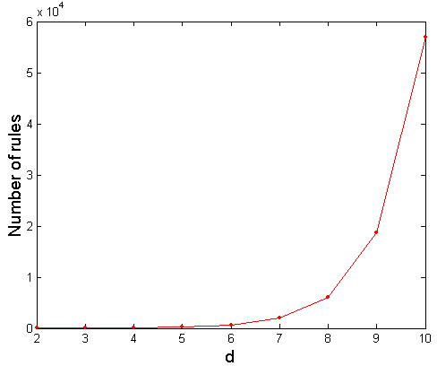
Обчислювальна складність
Задано d унікальних елементів:
  Загальна кількість наборів предметів = 2^{d}
  Загальна кількість можливих правил асоціації:
If d=6, R = 602 rules

Slide 18
Алгоритм Apriori
При пошуку АП треба розглянути усі можливі комбінації умов і наслідків, а потім відкинути асоціації, які не задовольняють заданим обмеженням. Але кількість АП зі зростанням кількості елементів зростає експоненційно. При k транзакціях і бінарних АП (одноелементні умова і наслідок) треба здійснити
аналіз k^{2k-1} асоціацій. Тобто, для вибірки зі 100 продуктів кількість утворюваних ними асоціацій складе 100х2⁹⁹>6,4х10³¹.
Алгоритм Apriori зменшує кількість генерованих АП за рахунок аналізу лише тих асоціацій, які зустрічаються найбільш часто.
Частим набором (frequent itemset) називається предметний набір з підтримкою, більшою за заданий поріг або рівною йому. Цей поріг називається мінімальною підтримкою.
Методика пошуку асоціативних правил з використанням частих наборів складається з двох кроків:
  - пошук частих наборів;
  генерація на основі знайдених частих наборів АП, що задовольняють умовам мінімальної підтримки і достовірності.
Для зменшення розмірності простору пошуку АП алгоритм Apriori використовує властивість антимонотонності, яка полягає у тому, що якщо предметний набір Z не є частим, то додавання деякого нового предмету А до набору Z не зробить його більш частішим. Тобто, якщо Z не є частим набором, то й набір Z∪А також не буде частим.

Slide 19
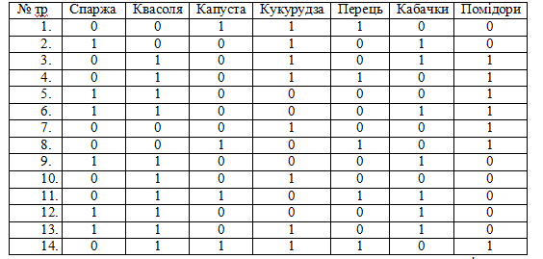
Приклад роботи алгоритму Apriori
Розглянемо множину з 14 транзакцій, що містять елементи з предметного набору потужністю 7.
Подамо базу даних транзакцій у нормалізованому
вигляді, де на перетину рядку транзакції і стовпця предмету ставиться 1, якщо предмет присутній у транзакції, і 0 – в іншому випадку:
Частота появи кожного предмету визначається сумою одиничок у стовпці.
Набори, які зустрічаються у D більше ніж f=4 рази вважатимемо частими.
Знайдемо спочатку однопредметні набори. Оскільки всі суми у стовпцях є не меншими за 4, усі предмети є частими однопредметними наборами.
Далі визначимо множину 2-х предметних наборів, після чого скоротимо отриману множину з урахуванням властивості антімонотонності.
Предметні набори, що залишаться, формують множину
3-х предметних наборів F2 і т.д.

Slide 20
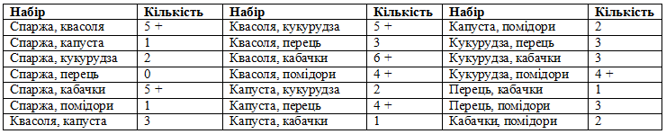
Приклад роботи алгоритму Apriori
Оскільки f=4, до множини F2 увійдуть лише 7 наборів. Згенеруємо множину 3-х предметних наборів зв’язуванням F2 самої з собою. Набори є зв’язуваними, якщо їх перші k-1 предметів однакові (предмети мають розташовуватися в алфавітному порядку!). Наприклад, набори
{спаржа, квасоля}
{спаржа, кабачки},
для яких k=2, повинні мати для зв’язування (k-1)-й спільний перший елемент (k-1=1), яким і є спаржа. Результатом зв’язування є:
{спаржа, квасоля}+{спаржа, кабачки} = {спаржа, квасоля, кабачки}.
Аналогічно отримуємо інші 3-х предметні набори:
{спаржа, квасоля, кабачки};{квасоля, кукурудза,кабачки};
{квасоля,кабачки,помідори};{квасоля,кукурудза,помідори}
Для перевірки антимонотонності кожного з отриманих наборів утворимо і перевіримо піднабори розмірністю k-1 (двохпредметні). Якщо будь-який з цих піднаборів не є частим, то і набор не може бути частим і він вилучається з подальшого розгляду.
Наприклад, для набору {спаржа, квасоля,кабачки} треба розглянути піднабори:
{спаржа, квасоля }, (f=5),
{спаржа, кабачки}, (f=5),
{квасоля,кабачки}, (f=6).
Усі ці 2-набори є частими, отож частим є і 3-набір {спаржа, квасоля, кабачки}. Аналогічно можна впевнитись, що й набір {квасоля, кукурудза, помідори} також є частим, а набори {квасоля, кукурудза, кабачки} і {квасоля, кабачки, помідори} не є частими.

Slide 21

Приклад роботи алгоритму Apriori
Отож, множина F3 утворюється з двох наборів, які вже не можна зв’язати між собою. Тому задача пошуку частих предметних наборів на заданій множині транзакцій є вирішеною і можна переходити до генерації АП. Для цього, до
кожного частого набору s треба застосувати двохкрокову процедуру:
1. Генерування усіх можливих піднаборів s;
2. Якщо піднабір ss є непустим піднабором s, то розглядається асоціація R: sss , де s – ss є набором s без під набору ss. R є АП, якщо вона задовольняє обмеженням мінімуму підтримки і достовірності.
Процедура повторюється для кожної підмножини ss з s.
Розглянемо набори - кандидати у АП з 2 предметами в умові, наприклад набір s={спаржа, квасоля, кабачки} з множини F3. Відповідними піднаборами s будуть:
{спаржа}, {квасоля}, {кабачки}, {спаржа, квасоля}, {спаржа, кабачки}, {квасоля, кабачки}.
Проаналізуємо утворювані асоціативні правила з двома предметами в умові:
Для порогу достовірності 60% всі отримані асоціації будуть правилами. Для
порогу 0,8 - правилами будуть лише дві перші асоціації.
Тепер розглянемо кандидатів у правила, що мають одну умову і один наслідок,
які згенеруємо на основі отриманої раніше множини F2, яка складалась з 7 2-х
предметних наборів.

Slide 22
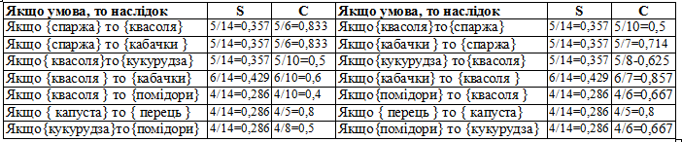
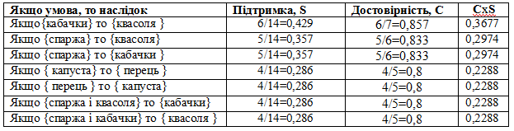
Приклад роботи алгоритму Apriori
Для перевірки значущості генерованих правил, перемножимо їх значення підтримки і достовірності та проранжуємо їх. Включимо до переліку правил лише ті асоціації, для яких отримане значення складе не менше за 80%:
Розроблені правила можна використати для розробки більш досконалої маркетингової стратегії, оптимізації закупівель і розміщення товарів на прилавках і вітринах.

Slide 23
Послідовні шаблони
Асоціативні правила (АП) мають ряд обмежень, які обмежують можливості аналізу асоціацій:
АП враховують лише факти спільної появи товарів і не враховують часовий аспект послідовності появи товарів і динаміку продажів. Якщо розглянути послідовність подій, таких, як зростання чи спад продажів певного товару або послуги за кілька послідовних періодів часу, то можна зробити деякі висновки щодо готовності клієнтів до покупки нового товару або послуги, про доцільність стимулювання попиту і т. ін. Для розгляду часу і послідовності появи товарів достатньо фіксувати в транзакції її дату і час,
АП не є клієнтоорієнтованими – не пов'язують набори предметів у транзакції з певним клієнтом. Але дослідження динаміки продажів для окремих клієнтів може бути цікавим.
Клієнтоорієнтованими називають транзакції, які крім набору Предметів містять Ідентифікатор клієнта. Отримати ідентифікаторів клієнтів можна, наприклад, при торгівлі по клієнтських картках, з правом на знижку.
Розширення можливостей аналізу транзакційних даних з урахуванням часу, послідовності появи предметів і орієнтованості на конкретного клієнта, вирішує задача DM з назвою «послідовні шаблони» (time - serial sequential pattern).
Теорія послідовних шаблонів (ПШ) є розширенням теорії АП, а для їх пошуку використовуються модифіковані варіанти алгоритму Apriori. Особливістю ПШ є обов’язкове урахування послідовності появи предметів і їх груп.
Застосування ПШ виходить за межи аналізу ринкової корзини. ПШ дозволяють виявляти типові послідовності подій в різноманітних предметних областях.
Наприклад, послідовність може містити такі події, як взяття декількох фільмів клієнтом у відеопрокаті. Аналіз всіх послідовностей фільмів , взятих напрокат певними клієнтами, може виявити найбільш типові шаблони. Знання таких послідовностей допоможе стимулювати клієнтів, пропонуючи їм фільми в порядку, встановленому шаблоном.

Slide 24
Постановка задачі пошуку послідовних шаблонів
Нехай є база даних D записів клієнтських транзакцій з полями: ідентифікатор клієнта, дата/час транзакції та набір куплених товарів, при обмеженні, що жоден клієнт має не більше однієї транзакцій у одну мить часу.
Введемо поняття:
Предметний набір – порожній набір предметів (товарів) однієї транзакції.
Послідовність - впорядкований список предметних наборів. Послідовність записують у трикутних дужках, а набір - у круглих. Отож, набори будуть записані як (2,4,5),(1,3), а послідовність з цими набори, як <(2,4,5),(1,3)>.
В одному наборі записуються лише ті товари, які були придбані одночасно.
Позначимо предметний набір I={i₁, i₂, …, i_{j},…i_{n}}, де i₁ – предмет, а послідовність S = I₁, I₂ , ..., I_{m}, де I_{і}- предметний набір.
Послідовність S1 міститься у послідовності S2, якщо всі предметні набори S1 містяться у предметних наборах S2. Наприклад , послідовність <(3);(4,5);(8)> міститься в послідовності <(7);(3,8);(9);(4,5,6);(8)>, оскільки (3) ⊆(3,8),(4,5) ⊆(4,5,6) і (8) ⊆(8). Але <(3);(5)> ⊄ <(3,5)> і навпаки, бо в першій послідовності предмети 3 і 5 були куплені один за іншим, а в другій - одночасно.
Послідовність S називається максимальною , якщо вона не міститься в іншій послідовності.
Послідовність S називається клієнтською якщо вона містить транзакції одного Клієнта, впорядкованих по даті, часу або номеру візиту. Тобто, клієнтська послідовність - це послідовність предметних наборів, що містяться в усіх транзакціях даного клієнта.
Послідовність S називається підтримуваною клієнтом, якщо вона міститься в клієнтській послідовності даного клієнта. Тоді підтримка послідовності визначає кількість клієнтів, що підтримують дану послідовність.
Таким чином, поняття підтримки в теорії послідовних шаблонів дещо відрізняється від аналогічного поняття теорії асоціативних правил.

Slide 25
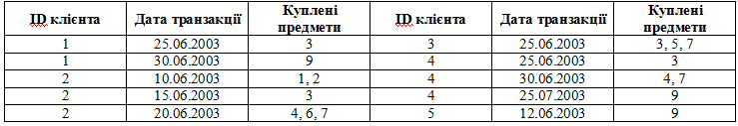
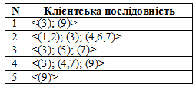
Задача пошуку послідовних шаблонів (ПШ)
Пошук ПШ полягає у виявленні максимальних послідовностей з підтримкою вищою за заданий поріг. Кожна максимальна послідовність і є ПШ. Частими послідовностями є ті, що задовольняють мінімальну підтримку.
Розглянемо набір впорядкованих клієнтських транзакцій:
Перетворимо набір транзакцій у набір клієнтських послідовностей:
Задамо рівень мінімальної підтримки 25%. Йому задовольняють максимальні послідовності <(3);(9)> і <(3); (4,7)> підтримувані двома клієнтами (як мінімум). Вони і є шуканими ПШ.
Шаблон <(3);(9)> підтримують клієнти 1 і 4. Клієнт 4 купив предмети (4,7) між 3 і 9, але він підтримує шаблон <(3);(9)>, оскільки шаблони не обов'язково є безперервними послідовностями.
Шаблон <(3);(4,7)> підтримують клієнти 2 і 4. Клієнт 2 купив предмет 6 між 4 і 7, але підтримує даний шаблон, оскільки набір (4,7) є підмножиною (4,6,7).
Шаблон <(1,2),(3)> не задовольняє мінімальну підтримку, яку підтримує лише клієнт 2.
Послідовності <(3)>,<(5)>,<(7)>,<(9)>,<(3);(4)>,<(3);(7)> і <(4,7)>, задовольняють мінімальній підтримці, але не є максимальними, оскільки містяться в більш довгих послідовностях.

Slide 26
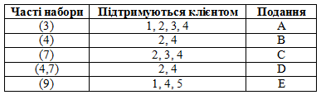
Пошук послідовних шаблонів
Довжина послідовності - це кількість предметних наборів, які в ній містяться.
Послідовність довжини k будемо називати k-елементною послідовністю.
Підтримка предметного набору I дорівнює кількості клієнтів, які придбали предмети, що входять до нього, в одній транзакції.
Таким чином, предметний набір I та 1-послідовність <I> мають однакову підтримку.
Нагадаємо, що в АП предметний набір, що задовольняє рівню мінімальної підтримки, називається частим. Зауважимо, що будь-який предметний набір в частій послідовності також має бути частим, на що вказує властивість антимонотонності. Отже, будь-яка часта послідовність буде складатися тільки з частих предметних наборів. Наведемо часті предметні набори з прикладу:

Slide 27
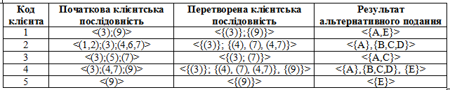
Пошук послідовних шаблонів
Процес пошуку ПШ складається з таких кроків.
Сортування - транзакції упорядковуються за кодами клієнтів, а транзакції кожного клієнта - за датою, часом або номером візиту. Таким чином, початкова база даних перетвориться в базу даних клієнтських послідовностей.
Пошук частих предметних наборів F.
  Одночасно шукається множина всіх частих 1-послідовностей, оскільки це просто множина {<f>|f ∈ F} .
  Підтримкою частих предметних наборів на множині клієнтських транзакцій є кількість транзакцій, в яких представлено даний предметний набір. При пошуку ПШ - це кількість клієнтів, що купили даний набір хоча б в одній транзакції.
  Далі множину частих предметних наборів, якими у нас є (3), (4),(7),(4,7) і (9), подають у альтернативному вигляді букв, цілих чисел або двійкових послідовностей.
  Подання у вигляді окремих значень спрощує алгоритмічну реалізацію задачі.

Slide 28
Пошук послідовних шаблонів
Перетворення - визначають часті послідовності, які містяться в клієнтській послідовності (КП).
  Для цього кожна транзакція КП заміщається множиною її частих предметних наборів.
  Якщо транзакція не містить жодного частого предметного набору, то внаслідок перетворення вона вилучається з розгляду.
  Якщо КП не містить жодного частого предметного набору, то уся послідовність також вилучається.
  Після перетворення кожна КП буде подана як множина частих предметних наборів f1 , f2 , ... , fn.
  Позначимо такий перетворений набір транзакцій DT. Наприклад , в процесі перетворення клієнтської послідовності 2, набір (1,2 ) був вилучений, оскільки він не є частим, а набір (4,6,7) було замінено множиною частих предметних наборів {(4); (7); (4 ,7)}.
Пошук частих послідовностей на множині частих предметних наборів.
Пошук максимальних послідовностей - серед частих послідовностей шукають максимальні послідовності. Іноді даний етап суміщають з попереднім, щоб зменшити витрати часу на обчислення не максимальних послідовностей.
Найскладнішим етапом процесу пошуку ПШ є пошук частих послідовностей, оскільки велика кількість предметних наборів вимагає розгляду величезної кількості можливих комбінацій і багатократного проходу набором транзакцій.

Slide 29
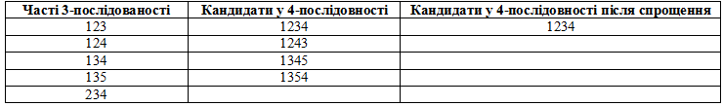
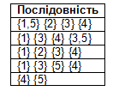
Алгоритм AprioriAll
На кожному проході алгоритму AprioriAll скануються часті послідовності, знайдені на попередньому проході, і формуються нові послідовності - кандидати, а потім обчислюється їх підтримка в процесі нового проходу.
Надалі підтримка використовується для визначення частих послідовностей.
Часті предметні набори, знайдені на проході 1, є частими 1-послідовностями, тому іноді цей процес називають ініціалізацією.
Позначимо F_{k-1} - множину всіх частих (k-1)-послідовностей.
Вилучимо всі послідовності таким чином, що (k -1)- послідовності не належатимуть множині F_{k -1}, тобто не є частими. Наприклад, розглянемо множину 3-послідовностей F3, подану у першому стовпчику таблиці:
Після відсікання послідовностей, підпослідовності яких не має в F3, маємо єдину послідовність, подану в 3-му стовпці. Наприклад, послідовність 1243 відсікається, оскільки підпослідовність 243 не лежить в F3.
Розглянемо базу даних клієнтських послідовностей, подану в таблиці

Slide 30
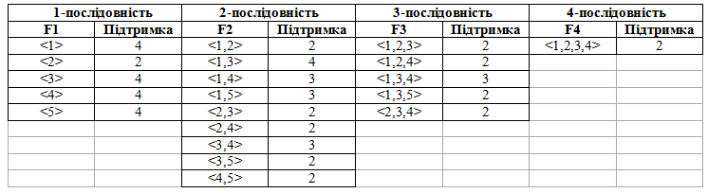
Алгоритм AprioriAll
У даному прикладі ми не розглядаємо початкову базу даних.
Клієнтські послідовності отримані шляхом заміни транзакцій містяться в них частими предметними наборами.
Мінімальна підтримка визначена 40% (дві клієнтські послідовності).
На першому проході по базі даних проводиться пошук частих предметних наборів, і, відповідно, частих 1-послідовностей.
Результати, а саме часті послідовності довжин 2, 3, і 4, значення їх підтримки, подамо таблицею:
На 5-му проході нових кандидатів отримано не було.
Таким чином, максимальними частими послідовностями є <1,2,3,4>, <1,3,5> і <4,5>, оскільки вони не містяться в послідовностях більшої довжини. Вони і будуть шуканими послідовними шаблонами.
Узагальнену схему алгоритму AprioriAll подано на рисунку, де F_{k-1} – множина всіх частих (k-1)-послідовностей,
k – довжина послідовності, C_{k} - множина послідовностей кандидатів довжини k, s_{i} - послідовності-кандидати, що входять до C_{k}, Sup – оператор обчислення підтримки.

Slide 31
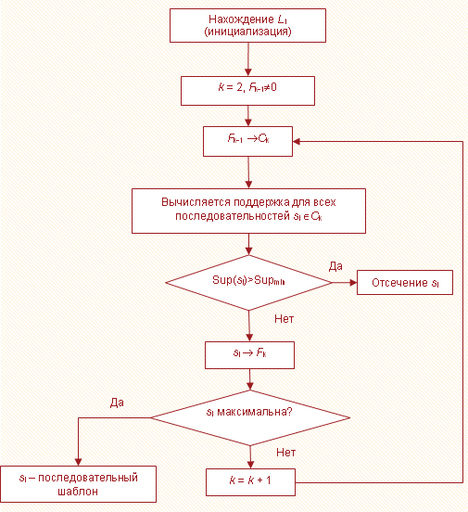
Фрагмент схеми алгоритму AprioriAll
F_{k-1} – множина всіх частих (k-1)-послідовностей,
k – довжина послідовності,
C_{k} - множина послідовностей кандидатів довжини k,
s_{i} - послідовності-кандидати, що входять до C_{k},
Sup – оператор обчислення підтримки.

